Slide 1


Escape Game
Projet d’étude de 2nde année.
Revue de projet n°1
BTS Systèmes Numériques option I.R.
Etudiants :
GUIGAND Nathan -- MONVOISIN Guillaume -- DOHIN Cyril

Slide 2
Sommaire
Développement web
Développement web
Développement Arduino
Développement Arduino
Schéma global

Slide 3

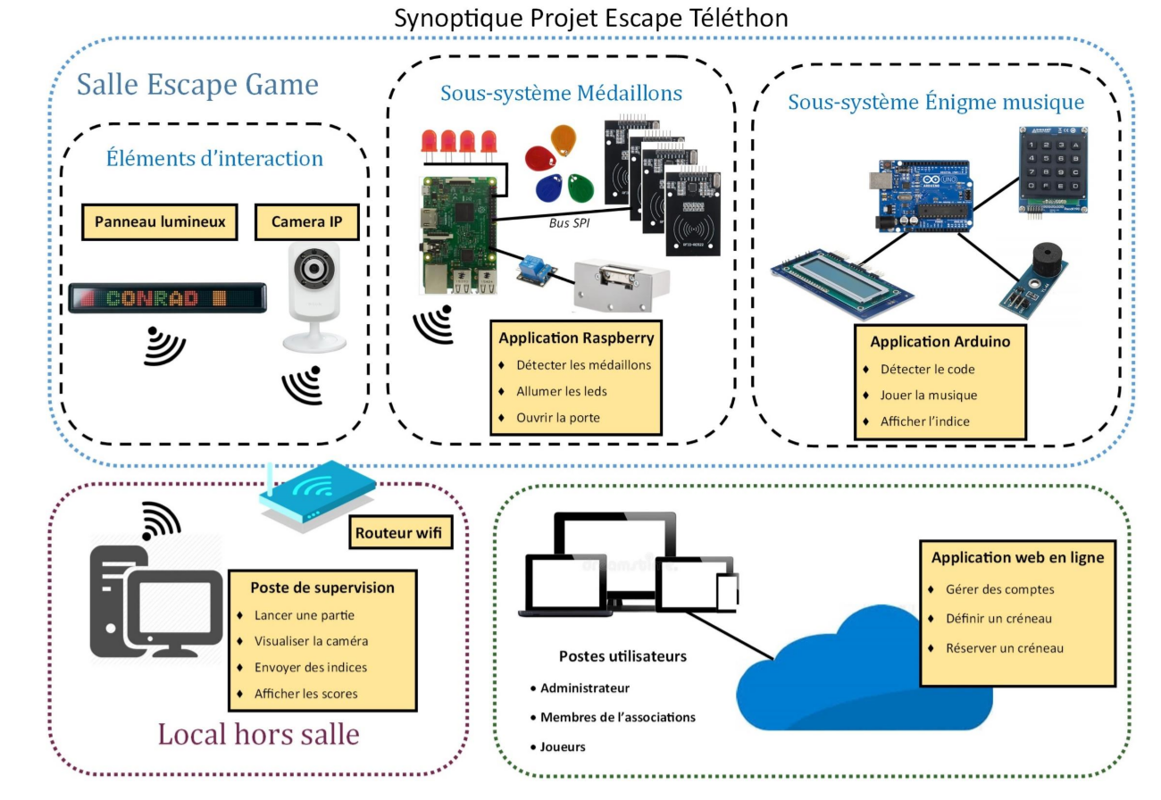
Schéma global
Schéma global

Slide 4
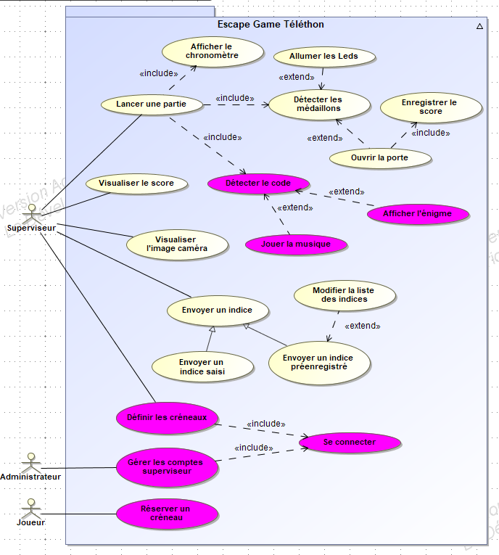
Développement web
Développement web
Créer la page web
Créer la page de web de connexion
Créer une page pour gérer les comptes superviseur
Créer une page pour définir les créneaux
Superviseur

Slide 5
Développement web
Page web :
Esthétique (Template, Bootstrap)
Ergonomie : Permettre au client de réservé un créneau (formulaire) et de naviguer entre les pages facilement (Bootstrap, plugins).
Apache pour mettre en ligne le site web.
Page de connexion :
Permettre à l’administrateur et au superviseur de se connecter -> formulaire de connexion
En fonction du pseudo et mot de passe saisie, la personne sera redirigé vers une page dédié :
Administrateur -> formulaire (ajout, modification et suppression de comptes superviseur)
Superviseur -> formulaire (ajout, suppression de créneaux)
MySQL pour les BDD
Développement web

Slide 6
Développement Arduino
Connecter le pavé numérique
Connecter l’afficheur
Connecter le buzzer
Afficher l’énigme et activer le buzzer
Développement Arduino

Slide 7
Développement Arduino
Connexion des composants :
Câbler les composants sur l'Arduino.
Coder le programme de connexion sur l’Arduino avec les librairies correspondantes.
Afficher l’énigme et activer le buzzer :
Coder sur l'Arduino le programme permettant d’activer le buzzer et d’afficher l’énigme sur l’écran LCD.
Fonction permettant de vérifié le code du pavé numérique.
Développement Arduino

